Slide 1

СУБД в интернет приложениях
Лекция 5:
Транзакции
Konstantin Osipov, kostja@tarantool.org
Eugene Blikh, bigbes@tarantool.org
http://tarantool.org
Москва 2014

Slide 2

Оценка курса
Теория
Практика
Раздел | Баллы
Структуры данных | 10
Обработка транзакций | 10
Распределённые системы | 10
Задание | Баллы
BDB | 15
Key/Value DB | 15
Master/slave | 15
Итоговый экзамен: 20 баллов
Notes:
Пример оформления таблицы. Жирный текст используем только в случаях крайней необходимости. Шрифт в таблице – Calibri 12 pt

Slide 3
Правила игры
Формат лекций: 2+1 (2 часа теории, 1 час практики)
слайды обычно содержат только иллюстрации к лекции
вопросы можно и нужно задавать по ходу лекции
всё взаимодействие по домашним заданиям
идёт через github.com
http://github.com/kostja/lectures/wiki cодержит материалы и домашние задания, расписание лекций и список литературы
Notes:
Пример оформления таблицы. Жирный текст используем только в случаях крайней необходимости. Шрифт в таблице – Calibri 12 pt

Slide 4

Notes:
Пример оформления таблицы. Жирный текст используем только в случаях крайней необходимости. Шрифт в таблице – Calibri 12 pt

Slide 5
Свойства транзакции: ACID
Atomicity — indivisible effect of multiple statements
Consistency — enforced constraints, preserved between transactions
Isolation — concurrent clients view and change the database as if each used the database exclusively
Durability – committed transactions are preserved in case of a failure
ACID = кислота, ACID = reliability
Notes:
Пример оформления таблицы. Жирный текст используем только в случаях крайней необходимости. Шрифт в таблице – Calibri 12 pt

Slide 6
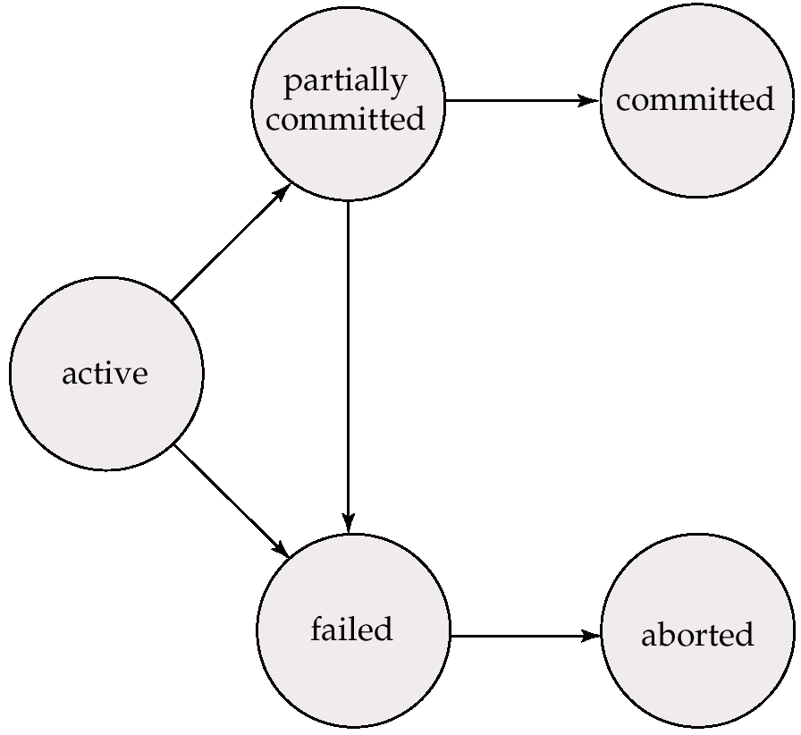
Transaction life cycle
Notes:
Пример оформления таблицы. Жирный текст используем только в случаях крайней необходимости. Шрифт в таблице – Calibri 12 pt

Slide 7
ACID: пример
Перевод $50 со счёта A на счёт B:
1. read(A)
2. A := A – 50
3. write(A)
4. read(B)
5. B := B + 50
6. write(B)
Consistency: в результате транзакции сумма остатков по счетам не изменилась
Atomicity: если происходит сбой на шаге 2-5, транзакция не должна иметь никакого эффекта в БД
Durability: как только пользователь извещён о результате, изменения сделанные транзакцией должны сохраниться несмотря на возможные будущие сбои
Isolation: на шагах 3-5 никакая другая транзакция не может видеть частично изменённые данные (неконсистентное состояние)
Notes:
Пример оформления таблицы. Жирный текст используем только в случаях крайней необходимости. Шрифт в таблице – Calibri 12 pt

Slide 8
Atomicity
Effects of multiple statements in a transaction are indivisible
Типичный пример — банковская проводка (списание + начисление)
  В реальном мире это не 1 транзакция
На примере B-tree — несколько операций с деревом, например:
get, put, put, del
Notes:
Пример оформления таблицы. Жирный текст используем только в случаях крайней необходимости. Шрифт в таблице – Calibri 12 pt

Slide 9
Isolation
действия других пользователей «не видны»
Уровень изоляции транзакции — степень близости к полной изоляции, выраженная в виде возможного наличия на данном уровне фантомов, то есть нарушений изоляции
Notes:
Пример оформления таблицы. Жирный текст используем только в случаях крайней необходимости. Шрифт в таблице – Calibri 12 pt

Slide 10
Isolation
Read uncommitted
Read committed
Repeatable read
Snapshot isolation
Seriailzable
- фиксация «недостатков» той или иной реализации
Notes:
Пример оформления таблицы. Жирный текст используем только в случаях крайней необходимости. Шрифт в таблице – Calibri 12 pt

Slide 11
Durability
Виды сбоев:
  Soft vs. hard:
    ошибка/крэш в программе/операционной системе (ПО)
    по питанию или сбою оборудования (исключая жёсткий диск)
  Permanent vs. transient
  Следует учитывать:
На практике, по множеству исследований, #1 причина сбоев — ошибка эксплуатации, > 40%
В облаке могут утилизировать целые контейнеры состоящие из нескольких стоек с оборудованием
Notes:
Пример оформления таблицы. Жирный текст используем только в случаях крайней необходимости. Шрифт в таблице – Calibri 12 pt

Slide 12
Durability
Notes:
Пример оформления таблицы. Жирный текст используем только в случаях крайней необходимости. Шрифт в таблице – Calibri 12 pt

Slide 13
Durability - праткика
1) Ошибка в Вашей программе — 99% причин software-induced errors
  ОС закроет все файлы, и запишет буферизованные данные
  Если, конечно, они не забуферизованы в вашем ПО (<iostream>, <stdio>, etc)
2) «Жёсткий» рестарт — быстрая перезагрузка ОС — эффекты идентичны п. 1. Часто при отключении питания включаются UPS и осуществляется аварийный останов DC.
Notes:
Пример оформления таблицы. Жирный текст используем только в случаях крайней необходимости. Шрифт в таблице – Calibri 12 pt

Slide 14
Durability — что ещё бывает
1) Battery backed cache
2) FLASH cache
3) Cloud computing/virtual environment (KVM, XEN, LXC)
Notes:
Пример оформления таблицы. Жирный текст используем только в случаях крайней необходимости. Шрифт в таблице – Calibri 12 pt

Slide 15
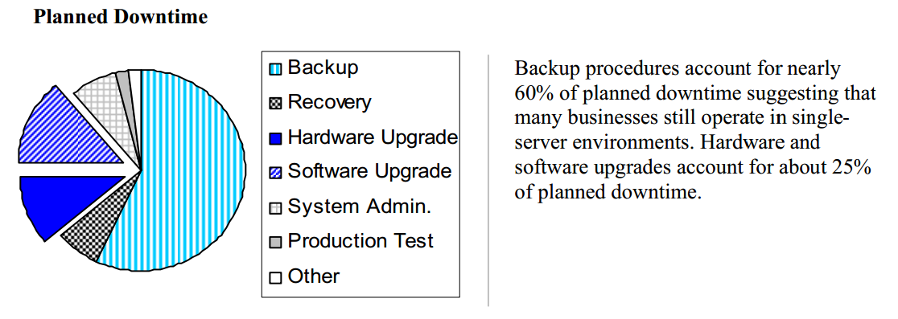
Causes of downtime
Notes:
Пример оформления таблицы. Жирный текст используем только в случаях крайней необходимости. Шрифт в таблице – Calibri 12 pt

Slide 16
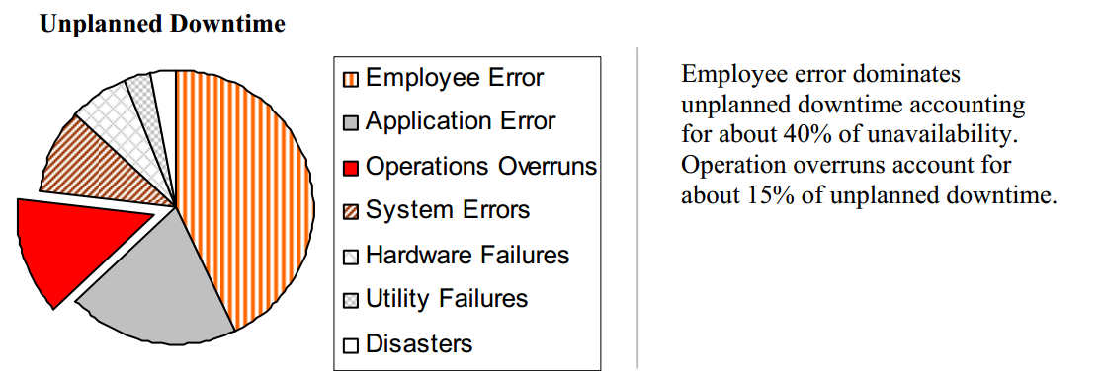
Causes of downtime
s
Source: Causes of Failure in Web Applications, Soila Pertet, Priya Narasimhan
Notes:
Пример оформления таблицы. Жирный текст используем только в случаях крайней необходимости. Шрифт в таблице – Calibri 12 pt

Slide 17
Durability: B-tree, кэш
Вид кэша | Когда теряется
Кэш stdio/iostream | Крэш приложения, крэш ОС, отказ питания
Кэш операционной системы | Крэш ОС, отказ по питанию
Кэш контроллера | Отказ по питанию
Решение: убеждаться что данные попали на диск и не осели в кэше
Notes:
Пример оформления таблицы. Жирный текст используем только в случаях крайней необходимости. Шрифт в таблице – Calibri 12 pt

Slide 18
Durability: B-tree, сбой носителя
Вид проблемы | Причина | Решение
Ошибка чтения после записи | Износ носителя | Контрольные суммы, doublewrite buffer
Потеря носителя | Скачок напряжения, короткое замыкание, сбой микросхемы | RAID, репликация
Потеря данных | Ошибка оператора БД | Резервные копии
Потеря одного или нескольких ЦОД | Точка-У, Тополь-М | кросс-ДЦ репликация, пиринг
Потеря планеты | Ваша планета находится на пути кросс-галактического хайвея | Полотенце
Notes:
Пример оформления таблицы. Жирный текст используем только в случаях крайней необходимости. Шрифт в таблице – Calibri 12 pt

Slide 19
Что остаётся за скобками
Характеристики системы в целом: MTTR и MTBF
(mean time to repair, mean time between failures)
Вероятность отказа повышается с увеличением числа компонент
функционал системы может деградировать плавно или целиком
проблемы failure detection: Byzantine and non-Byzantine failure
сlient-side recovery is application-specific
non-recoverable actions (распечатка чека)
Notes:
Пример оформления таблицы. Жирный текст используем только в случаях крайней необходимости. Шрифт в таблице – Calibri 12 pt

Slide 20
Locking assumptions
Модель: транзакции состоят из операций READ, WRITE, COMMIT, ABORT
Конкурентные транзакции не имеют доступа к грязным данным, иначе:
E = w1[x] r2[x] commit2 abort1
- мы должны откатить транзакцию которая уже завершилась
- если мы «задержим» завершение t2 до конца t1 получим cascading abort:
E' = w1[x] r2[x] abort1
Notes:
Пример оформления таблицы. Жирный текст используем только в случаях крайней необходимости. Шрифт в таблице – Calibri 12 pt

Slide 21
Locking assumptions
E' = w1[x] w2[x] abort1 abort2
- мы перезаписали x значением w1
Notes:
Пример оформления таблицы. Жирный текст используем только в случаях крайней необходимости. Шрифт в таблице – Calibri 12 pt

Slide 22
Granularity assumptions
Если несколько транзакций могут менять одну и ту же страницу, при записи страницы, мы можем записать как завершённые транзакции, так и незавершённые
Проще всего этого не допускать.
Notes:
Пример оформления таблицы. Жирный текст используем только в случаях крайней необходимости. Шрифт в таблице – Calibri 12 pt

Slide 23
Cache model
Предполагаем что кэш поддерживает следующие операции:
Fetch(P) — прочитать страницу по номеру (или вернуть из кэша)
Pin(P) — закрепить страницу в кэше, запретить выталкивание
Unpin(P) — разрешить выталкивание страницы
Flush(P) — записать страницу на диск (если она изменена)
Deallocate(P) — освободить страницу
Notes:
Пример оформления таблицы. Жирный текст используем только в случаях крайней необходимости. Шрифт в таблице – Calibri 12 pt

Slide 24
Журналирование
Write ahead log — пиши сначала в лог
Дополнительный файл (файлы) двойной записи
Проблема синхронизации нескольких структур: WAL и B-Tree
Формат лога: физический или логический
Notes:
Пример оформления таблицы. Жирный текст используем только в случаях крайней необходимости. Шрифт в таблице – Calibri 12 pt

Slide 25
Принципы WAL
The atomicity rule: все log entry для insert, update or delete должны быть записаны на диск до того как изменения отражены в stable storage.
The durability rule: Все изменения связанные с транзакцией должны быть записаны в лог до того, как в него попадает запись о COMMIT для данной транзакции.
Notes:
Пример оформления таблицы. Жирный текст используем только в случаях крайней необходимости. Шрифт в таблице – Calibri 12 pt

Slide 26
Physical logging
Журнал содержит записи одного из двух видов:
Запись об изменении данных:
  Номер изменённой страницы (page id)
  Номер транзакции
  Старое и/или новое состояние страницы, AKA before/after image
  Основная идея: писать в лог каждое изменение в кэше, при этом запись самого дерева (Flush(P)) может быть отложена
Запись о завершении транзакции (COMMIT/ABORT)
Notes:
Пример оформления таблицы. Жирный текст используем только в случаях крайней необходимости. Шрифт в таблице – Calibri 12 pt

Slide 27
Простые оптимизации журнала
Не писать изменения незавершённых транзакций
  Но их нужно всё равно где-то хранить для того чтобы при необходимости откатить транзакцию (можно хранить в RAM)
  мы не можем повторно использовать страницы кэша изменённые такими транзакциями
Не писать страницы целиком, а только изменения records (key + value)
  Усложняется восстановление
Notes:
Пример оформления таблицы. Жирный текст используем только в случаях крайней необходимости. Шрифт в таблице – Calibri 12 pt

Slide 28
Задачи recovery
COMMIT — записать все изменённые страницы
ABORT – отменить все изменения завершённой транзакции
RESTART - восстановление состояния в котором отражены все committed transactions и не отражены unfinished/aborted transactions
Notes:
Пример оформления таблицы. Жирный текст используем только в случаях крайней необходимости. Шрифт в таблице – Calibri 12 pt

Slide 29
Восстановление после отказа
Три фазы:
  Анализ — поиск завершённых транзакций, не отражённых в stable storage, и поиск незавершённых транзакций, частично отражённых в stable storage
  REDO — запись в stable storage завершённых транзакций
  UNDO — восстановление данных изменённых незавершёнными транзакциями
(!) нужен способ поиска «начала» в истории изменений
Notes:
Пример оформления таблицы. Жирный текст используем только в случаях крайней необходимости. Шрифт в таблице – Calibri 12 pt

Slide 30


Минимальный bookkeping
Каждая запись в WAL имеет номер — LSN (log sequence number)
Каждая страница в stable storage имеет page LSN — LSN записи в WAL, соответствующей последнему изменению этой страницы
Каждая страница в cache имеет также flushed LSN — page LSN страницы на момент последнего Flush.
max(flushed LSN) упрощает abort
DB
RAM
LSN
pageLSN
flushedLSN
Notes:
Пример оформления таблицы. Жирный текст используем только в случаях крайней необходимости. Шрифт в таблице – Calibri 12 pt

Slide 31
WAL + B-tree: стратегия no steal
Do not flush an uncommitted update until the log record containing its before image has been flushed to the log
Страницы кэша не могут быть использованы до завершения транзакции (поэтому называется no steal)
Aka NO UNDO — nothing to undo in stable storage at recover
Write:
1) Fetch(P)
2) Pin(P)
3) Lock(P)
3) Modify(P)
4) Log(P)
Commit:
1) Log(Commit)
2) Flush(P)
3) Unpin(P)
4) Unlock(P)
Abort:
1) Log(Abort)
2) Revert(P)
4) Unpin(P)
3) Unlock(P)
Recover:
1) Roll forward
2) Write ABORT
- unfinished trx
3) Flush(P) -
finished trx
Notes:
Пример оформления таблицы. Жирный текст используем только в случаях крайней необходимости. Шрифт в таблице – Calibri 12 pt

Slide 32
WAL + B-tree: стратегия force
Flush all uncommitted pages before commit record is written to disk
No REDO —
Страницы кэша могут быть использованы повторно
Слишком частые записи для горячих страниц
Write:
1) Fetch(P)
3) Lock(P)
3) Modify(P)
4) Log(P)
5) Unlock(P)
Commit:
1) Flush(P)
3) Log(COMMIT)
Abort:
1) Revert(P)
2) Log(ABORT)
No pin!
Notes:
Пример оформления таблицы. Жирный текст используем только в случаях крайней необходимости. Шрифт в таблице – Calibri 12 pt

Slide 33
Force vs. no force, steal vs. no steal
Performance implications
Logging/Recovery implications
No Steal
Steal
No Steal
Steal
No Force
Fastest
No UNDO
UNDO
No Force
REDO
REDO
No UNDO
UNDO
Force
Slowest
Force
No REDO
No REDO
Notes:
Пример оформления таблицы. Жирный текст используем только в случаях крайней необходимости. Шрифт в таблице – Calibri 12 pt

Slide 34
Ускорение восстановления: сheckpointing
Checkpointing — любые действия ускоряющие восстановление после сбоя
В простейшем случае:
  Приостановить всякие изменения страниц в кэше
  Записать все dirty pages на диск
  Записать в log информацию о checkpoint: последний LSN всех активных транзакций.
Notes:
Пример оформления таблицы. Жирный текст используем только в случаях крайней необходимости. Шрифт в таблице – Calibri 12 pt

Slide 35
Восстановление при наличии checkpoint - идея
Находим checkpoint record
Находим позицию в логе первой транзакци, не завершённой на момент checkpoint record
Проводим UNDO/REDO анализ только для txn не завершённых на момент checkpoint или начавшихся после checkpoint
time
Last chkpt
CRASH
A
R
U
Notes:
Пример оформления таблицы. Жирный текст используем только в случаях крайней необходимости. Шрифт в таблице – Calibri 12 pt

Slide 36
Восстановление при наличии checkpoint
Находим checkpoint record
Считываем все активные транзакции в active_txns
Roll forward/REDO: выполняем заново все операции начиная с checkpoint record
Если встречаем commit/abort, удаляем транзакцию из active_txns
Если встречаем BEGIN, добавляем транзакцию в active_txns
По достижению конца лога, откатываем все транзакции оставшиеся в active_txns
Notes:
Пример оформления таблицы. Жирный текст используем только в случаях крайней необходимости. Шрифт в таблице – Calibri 12 pt

Slide 37
Fuzzy checkpoint
Мы создаем checkpoint record, в который входит текущие активные транзакции и их last lsn
Checkpoint record пишется на диск
Как только все изменения, сделанные транзакциями из checkpoint record оказываются на диске, мы снова создаём checkpoint record
Предпоследний checkpoint может быть использован для восстановления
Notes:
Пример оформления таблицы. Жирный текст используем только в случаях крайней необходимости. Шрифт в таблице – Calibri 12 pt

Slide 38
Record-level logging
Требует record-level locks
Log record содержит before & after image of the record
При восстановлении, страница сначала считывается из stable storage в кэш, и UNDO/REDO применяется к странице только если pageLSN < LSN
Требует чтения страниц при recovery
Notes:
Пример оформления таблицы. Жирный текст используем только в случаях крайней необходимости. Шрифт в таблице – Calibri 12 pt

Slide 39
Другие техники
Compensating log records
  nextUndoLSN
Cross-linking all log records of one transaction (prevLSN)
Flush record — remembering in the log the fact that a page was flushed
Notes:
Пример оформления таблицы. Жирный текст используем только в случаях крайней необходимости. Шрифт в таблице – Calibri 12 pt

Slide 40
Log records: record-level logging
LogRecord fields:
prevLSN is the LSN of the previous log record written by this txn (so records of an txn form a linked list backwards in time)
Possible log record types:
Update, Commit, Abort
Checkpoint (for log maintainence)
Compensation Log Records (CLRs)
  for UNDO actions
End (end of commit or abort)
LSN
prevLSN
XID
type
pageID
update
records
only
length
offset
before-image
after-image

Slide 41
Isolation
Notes:
Пример оформления таблицы. Жирный текст используем только в случаях крайней необходимости. Шрифт в таблице – Calibri 12 pt

Slide 42
Isolation
Isolation — выполнение параллельных транзакций имеет тот же эффект что и их последовательное применение
Consistency без isolation не достижим
Расписание (schedule) — возможная история выполнения транзакций, конкретный порядок операций чтения и записи относительно друг друга
E = r1[x] w1[x] w2[y] r2[z]
Notes:
Пример оформления таблицы. Жирный текст используем только в случаях крайней необходимости. Шрифт в таблице – Calibri 12 pt

Slide 43
Isolation: интуиция
Если t1 транзакция использует X не допустить модификацию X в других транзакциях до завершения t1
  Конкурентные транзакции работают с разными поднаборами данных
  Порядок модификаций одних и тех же данных фиксирован
Блокировка (лок) — механизм реализации задачи эксклюзивного доступа
Насколько строгий предложенный механизм?
Notes:
Пример оформления таблицы. Жирный текст используем только в случаях крайней необходимости. Шрифт в таблице – Calibri 12 pt

Slide 44
Формализация: serial history
Мы говорим, что история выполнения транзакций последовательна, если их действия в истории не пересекаются:
E = r1[x] w1[y] commit1 w2[y] r2[z] commit2
Notes:
Пример оформления таблицы. Жирный текст используем только в случаях крайней необходимости. Шрифт в таблице – Calibri 12 pt

Slide 45
Isolation: two phase locking
Принцип two phase locking — локи захваченные транзакцией не должны освобождаться до commit
Насколько это строгое требование? Предположим обратное:
E = r1[x] r2[y] w2[x] w1[y]
- не существует сериального выполнения t1 и t2 (их всего два — t1 t2 или t2 t1) с тем же эффектом
Notes:
Пример оформления таблицы. Жирный текст используем только в случаях крайней необходимости. Шрифт в таблице – Calibri 12 pt

Slide 46
2PL
Таким образом, без 2PL история выполнения может оказаться несериализуемой
Достаточно ли 2PL? Да:
Two-Phase Locking Theorem: If all transactions in an execution are two-phase locked, then the execution is serializable.
Notes:
Пример оформления таблицы. Жирный текст используем только в случаях крайней необходимости. Шрифт в таблице – Calibri 12 pt

Slide 47
2PL теорема: доказательство
Покажем что любое 2PL расписание эквивалентно некоему сериальному расписанию
Два расписания эквивалентны если они имеют тот же эффект:
  Каждая транзакция читает одни и те же данные в обоих расписаниях
  Окончательный результат эквивалентен в обоих расписаниях
Notes:
Пример оформления таблицы. Жирный текст используем только в случаях крайней необходимости. Шрифт в таблице – Calibri 12 pt

Slide 48
2PL теорема: доказательство (2)
Перестановки в расписании которые дают эквивалентное расписание:
  Чтение после чтения, для любых значений: r1[x] r2[x] имеет тот же эффект что r2[x] r1[x]
  Чтение после записи или запись после чтения для разных значений
Иными словами, неэквивалентное расписание порождается только перестановками конфликтующих операций с тем же значением (read after write или write after write конфликты)
Notes:
Пример оформления таблицы. Жирный текст используем только в случаях крайней необходимости. Шрифт в таблице – Calibri 12 pt

Slide 49
2PL теорема: доказательство (3)
Примеры расписаний:
H1 = r1[x] r2[x] w1[x] c1 w2[y] c2
H2 = r2[x] r1[x] w1[x] c1 w2[y] c2
H3 = r2[x] r1[x] w2[y] c2 w1[x] c1
H4 = r2[x] w2[y] c2 r1[x] w1[x] c1
H5 = r1[x] w1[x] c1 r2[x] w2[y] c2
H1-H4 — эквивалентны
H4, H5 — разные сериальные расписания
Notes:
Пример оформления таблицы. Жирный текст используем только в случаях крайней необходимости. Шрифт в таблице – Calibri 12 pt

Slide 50
2PL теорема: serializability graph
Для каждой транзакции ti в графе есть узел
Если транзакции ti и tj содержат конфликтующие операции, то в графе есть направленная дуга из более ранней транзакции в более позднюю
Если используется 2PL, то в графе нет циклов
Если в графе нет циклов, строим сериальное расписание последовательно удаляя из графа вершины, в которые не входит ни одна дуга
Notes:
Пример оформления таблицы. Жирный текст используем только в случаях крайней необходимости. Шрифт в таблице – Calibri 12 pt

Slide 51
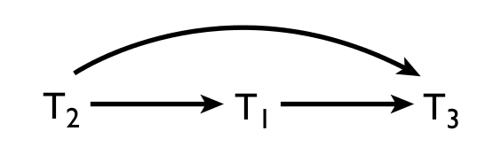
Serializability graph: пример
H = r1[x] r2[x] w1[x] r3[x] w2[y] c2 w1[y] c1 w3[x] c3
Notes:
Пример оформления таблицы. Жирный текст используем только в случаях крайней необходимости. Шрифт в таблице – Calibri 12 pt

Slide 52
2PL даёт acyclic serializability graph
Если между t1 и t2 есть конфликт, то 2pl требует наличия лока на conflicting value. Лок принадлежит транзакции, начавшейся раньше.
Наличие обратной дуги означает что существует транзакция, которая началась позже, но которая должна также иметь лок на conflicting value
Два конфликтующих лока не могут существовать одновременно
Notes:
Пример оформления таблицы. Жирный текст используем только в случаях крайней необходимости. Шрифт в таблице – Calibri 12 pt

Slide 53
View serializability
2PL достаточен для serializability, но необходим ли?
View serializable — менее строгий класс раcписаний, который, однако, входит в класс serializable
Notes:
Пример оформления таблицы. Жирный текст используем только в случаях крайней необходимости. Шрифт в таблице – Calibri 12 pt

Slide 54
View serializability (2)
Let S and S´ be two schedules with the same set of transactions. S and S´ are view equivalent if the following three conditions are met, where Q is a data item and T_{i} is a transaction:
    If T_{i} reads the initial value of Q in schedule S, then T_{i} in schedule S´ must also read the initial value of Q.
    If T_{i} executes read(Q) in schedule S, and that value was produced by transaction T_{j} (if any), then transaction T_{i} must in schedule S´ also read the value of Q that was produced by transaction T_{j}.
    The transaction (if any) that performs the final write(Q) operation in schedule S (for any data item Q) must perform the final write(Q) operation in schedule S´.
View equivalence is a bit cleverer than conflict equiv. about the use of reads and writes

Slide 55
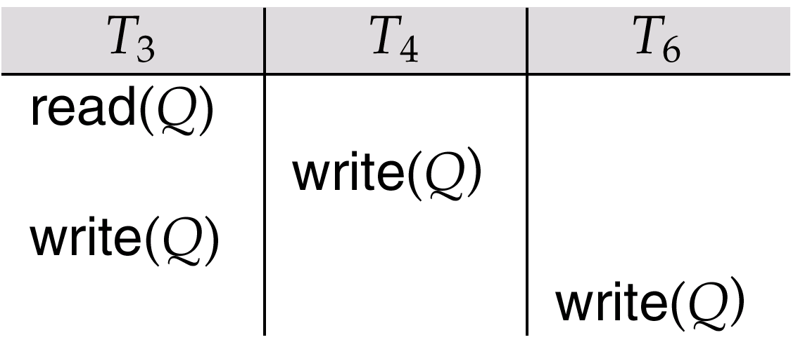
View serializability (3)
A schedule S is view serializable if it is view equivalent to a serial schedule.
Every conflict serializable schedule is also view serializable.
Some schedules are view-serializable but not conflict serializable (see below).
Every view serializable schedule that is not conflict serializable has blind writes.

Slide 56
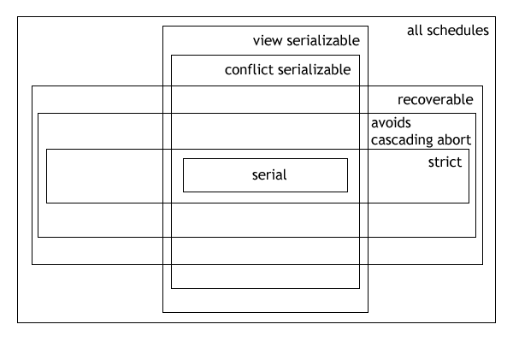
Классы расписаний

Slide 57
Фантомы в read committed
t1 считает сумму продаж за день
t2 добавляет новый заказ
Notes:
Пример оформления таблицы. Жирный текст используем только в случаях крайней необходимости. Шрифт в таблице – Calibri 12 pt

Slide 58
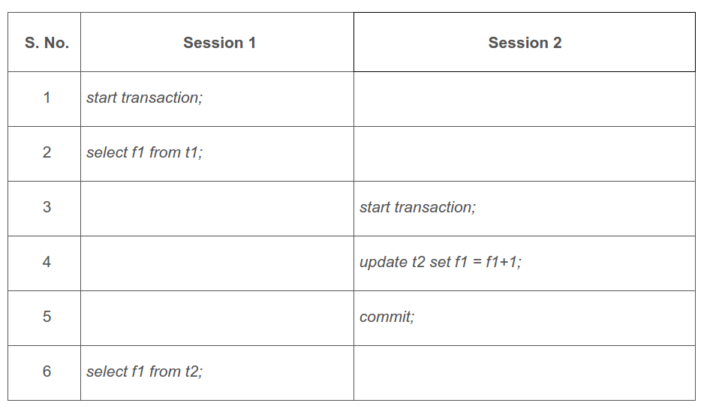
Фантомы в repeatable read
t1 проверяет отсутствие элемента
t2 добавляет элемент
Notes:
Пример оформления таблицы. Жирный текст используем только в случаях крайней необходимости. Шрифт в таблице – Calibri 12 pt

